Slide 1
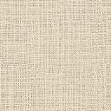
Свойства тканей.
Шерсть и шёлк.
а
Для учащихся коррекционной школы 8 вида
Автор: Климова С.П.
учитель трудового обучения
.

Slide 2

Классификация натуральных волокон.
Натуральные волокна
Животного происхождения
Шерсть
Шёлк
Растительного происхождения
Хлопок
Лён

Slide 3
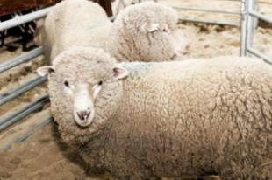
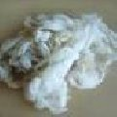
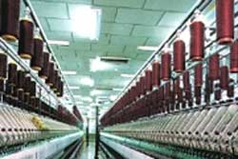
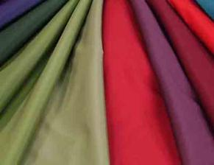
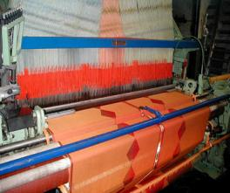
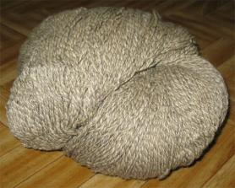
Животное
Шесть-сырец
Прядение
Шерсть
Ткань
Ткачество
Пряжа

Slide 4
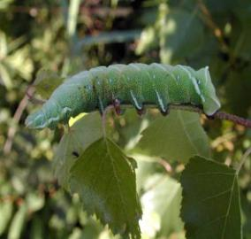
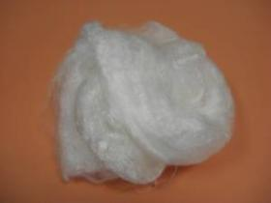
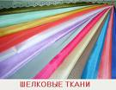
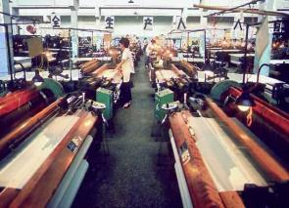
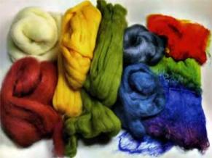
Животное
Шелк-сырец
Прядение
Шелк
Ткань
Ткачество
Пряжа

Slide 5
Свойства шёлка:
Цвет белый
Высокая гигроскопичность
Быстро разрушается под действием солнца
При горении запах жжёного пера
Обладают хорошей воздухопроницаемостью
Ткани из шёлка очень лёгкие

Slide 6
Свойства шерсти:
Цвет: белый, бежевый, чёрный.
Волокно упругое
Не сминаются
Устойчивы к солнцу
В процесс горения волокна спекаются
Запах жженого пера

Slide 7
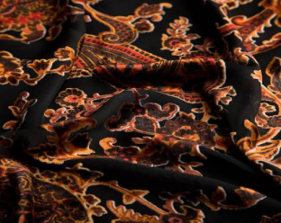
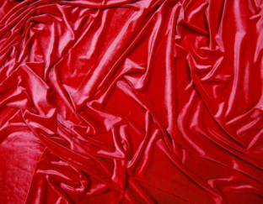
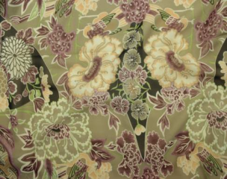
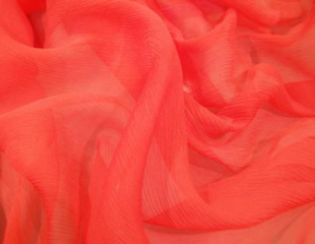
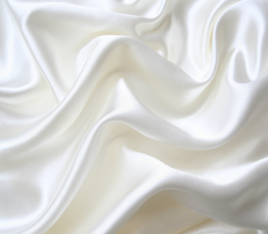
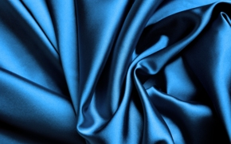
Шёлковые ткани
Бархат
Креп - жоржет
Крепдешин
Шифон
Шёлк

Slide 8
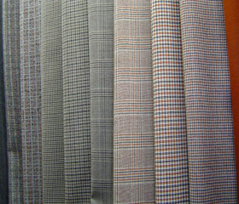
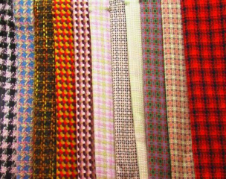
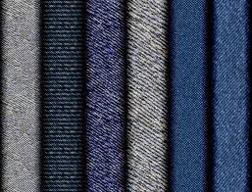
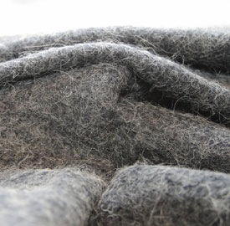
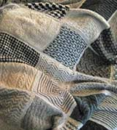
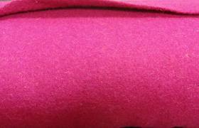
Шерстяные ткани
Шерсть
Габардин
Кашемир
Драп
Сукно

Slide 9
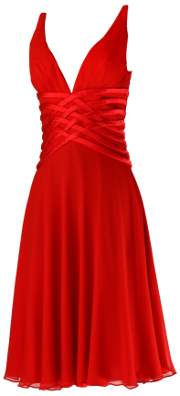
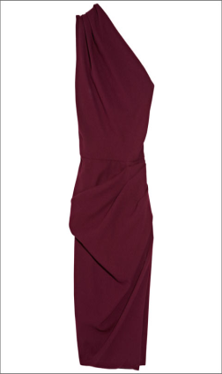
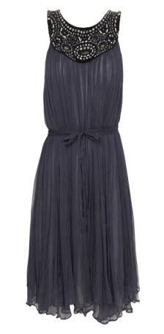
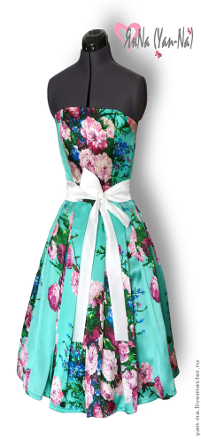
Изделия из шелковых тканей

Slide 10
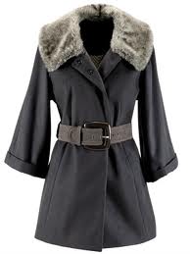
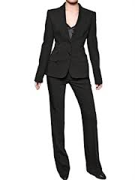
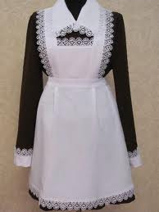
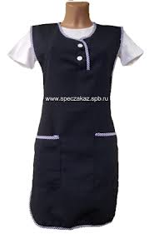
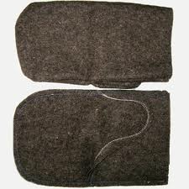
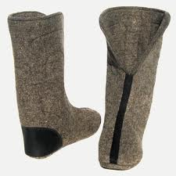
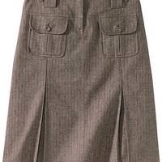
Изделия из шерстяных тканей

Slide 11
Свойства тканей
механические
физические
технологические

Slide 12
Механические свойства
Прочность - способность ткани противостоять разрыву.
Сминаемость - способность ткани во время сжатия и давления на нее образовывать морщины и складки.
Драпируемость - способность ткани, когда она висит, опускаться мелкими складками.
Износостойкость - способность ткани противостоять действию трения, растяжения, изгиба, сжатия и т.д.; зависит от прочности волокон ткани.

Slide 13
Физические свойства ткани
Теплозащитность - способность ткани сохранять тепло человеческого тела.
Гигиенические - способность ткани впитывать влагу, пропускать воздух.
Пылеемкость - способность ткани удерживать пыль и другие загрязнения.

Slide 14
Технологические свойства ткани
Скольжение – может происходить при раскрое и стачивании тканей и зависит от гладкости тканей и вида их переплетения.
Осыпаемость – заключается в том, что нити не удерживаются по открытым срезам материала и выскальзывают, осыпаются, образуя бахрому.
Усадка - уменьшение размеров ткани под действием тепла и влаги, зависит от состава волокна, строения и отделки.

Slide 15
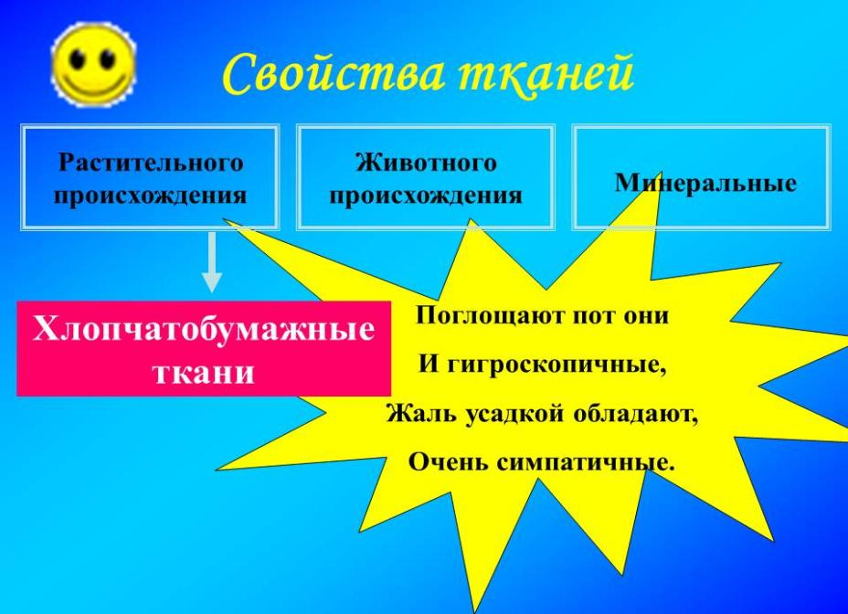

Slide 16
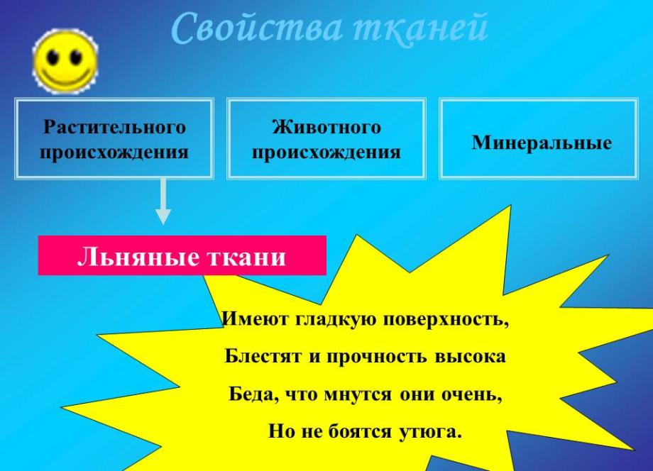

Slide 17
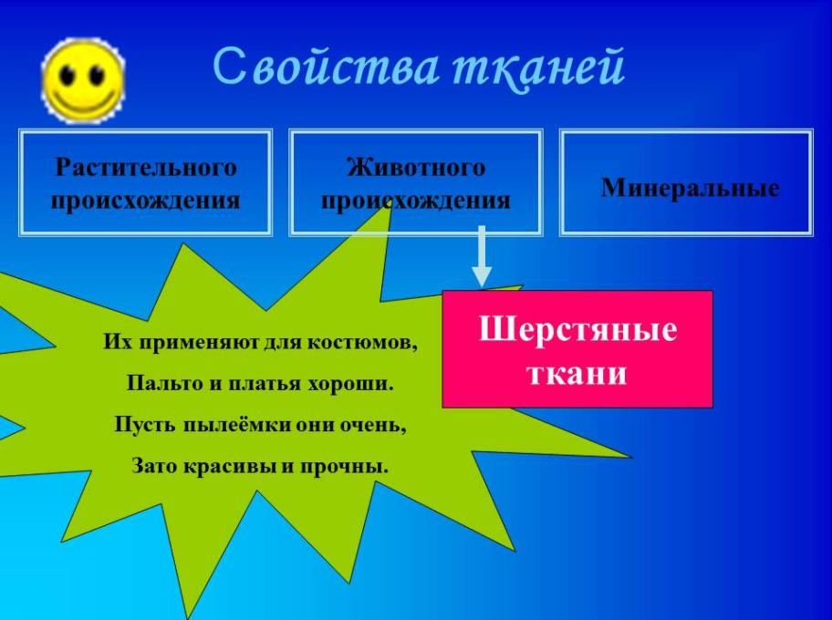

Slide 18
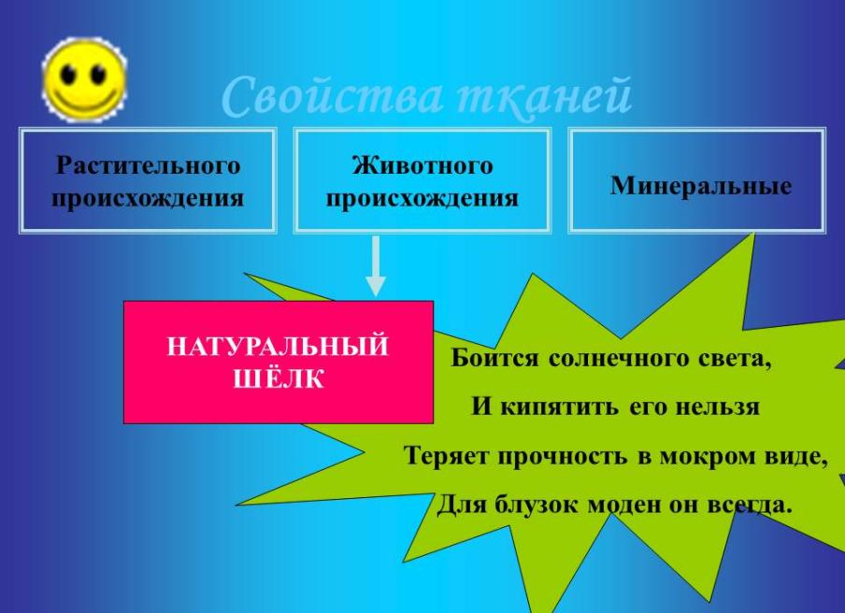

Slide 19


